Slide 1
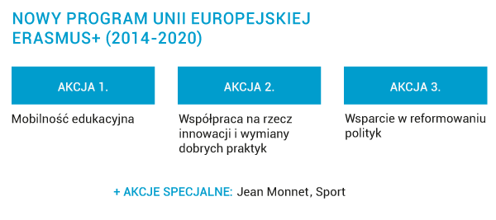
ZESPÓŁ SZKÓŁ PONADGIMNAZJALNYCH Nr 3 „Mechanik” im. Stanisława Staszica w Krośnie
Struktura i możliwości programu ERASMUS+
Typy działań
Sektory:
Kształcenie i szkolenia zawodowe
Edukacja szkolna
Szkolnictwo wyższe
Edukacja dorosłych
Młodzież
Zmienia życie. Otwiera umysły.

Slide 2
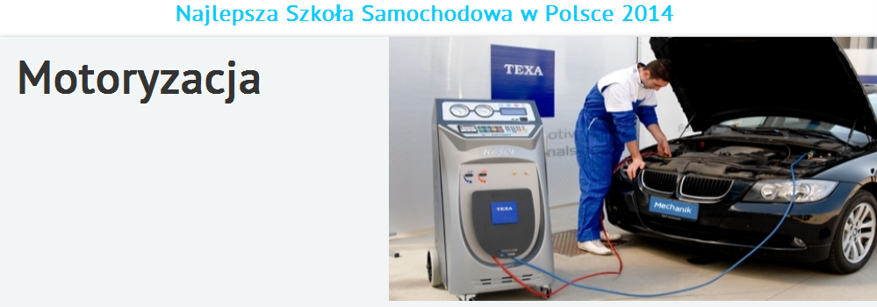
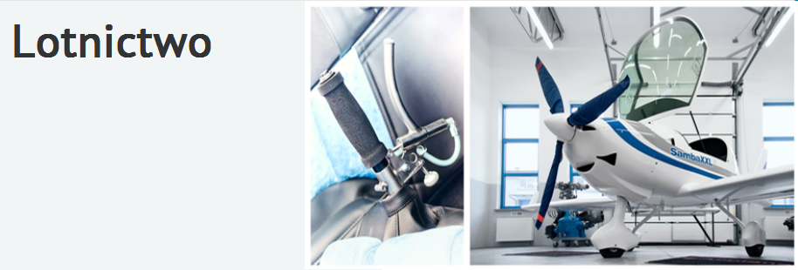
ZESPÓŁ SZKÓŁ PONADGIMNAZJALNYCH Nr 3 „Mechanik” im. Stanisława Staszica w Krośnie
Potrzeba – pomysł – realizacja
Technik mechatronik
Monter mechatronik
Technik mechanik
Technik pojazdów samochodowych
Mechanik pojazdów samochodowych
Mechanik motocyklowy
Technik mechanik lotniczy
Technik awionik
Notes:
Kierunki kształcenia ZSP3, które stanowiły fundament powstania koncepcji zakresu projektu RCEZiNT

Slide 3
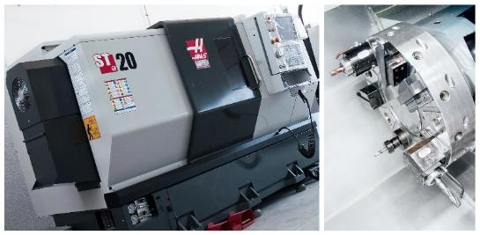
Potrzeba organizacji, czyli Europejski Plan Rozwoju szkoły
Rok 2015
Rok 2015
praktyka
Rok 2012
szkolenie
Erasmus+
Rok 2005
wyposażenie
i kadra
HTEC
przemysł
RCEZiNT
Dolina lotnicza
CEKSO

Slide 4
ZESPÓŁ SZKÓŁ PONADGIMNAZJALNYCH Nr 3 „Mechanik” im. Stanisława Staszica w Krośnie
Cel główny: kształcenie młodzieży na wysokim poziomie, na potrzeby krajowych i zagranicznych podmiotów gospodarczych oraz uczelni wyższych technicznych.
Europejski Plan Rozwoju szkoły zakłada:
Cel A) umożliwienie naszym uczniom i absolwentom zdobywania wiedzy i doświadczenia w ramach współpracy z podmiotami zagranicznymi, w tym odbywanie praktyk i stażów w przedsiębiorstwach w krajach UE.
Cel B) przygotowanie kadry do prowadzenia i organizacji zajęć odpowiadających potrzebom kształcenia na międzynarodowym rynku pracy.
Zmienia życie. Otwiera umysły.

Slide 5
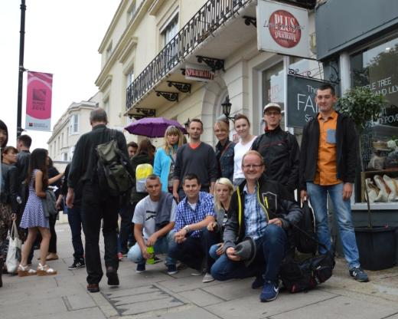
ZESPÓŁ SZKÓŁ PONADGIMNAZJALNYCH Nr 3 „Mechanik” im. Stanisława Staszica w Krośnie
Edukacja szkolna
Akcja 1 Mobilność kadry
„Podniesienie poziomu jakości kształcenia
i zwiększenie mobilności międzynarodowej w ZSP3 w Krośnie”
Kształcenie i szkolenia zawodowe
Akcja 1 Mobilność edukacyjna (wyjazdy uczniów i kadry edukacyjnej)
„Budowanie i poszerzanie kompetencji zawodowych i językowych
uczniów ZSP3 poprzez program praktyk zagranicznych”
Zmienia życie. Otwiera umysły.

Slide 6
ZESPÓŁ SZKÓŁ PONADGIMNAZJALNYCH Nr 3 „Mechanik” im. Stanisława Staszica w Krośnie
„Budowanie i poszerzanie kompetencji zawodowych i językowych
uczniów ZSP3 poprzez program praktyk zagranicznych”
Cel A) umożliwienie naszym uczniom i absolwentom zdobywania wiedzy i doświadczenia w ramach współpracy z podmiotami zagranicznymi, w tym odbywanie praktyk i stażów w przedsiębiorstwach w krajach UE.
W ramach projektu 75 uczniów zrealizuje mobilności edukacyjne, których celem jest poszerzenie kompetencji i umiejętności zawodowych oraz językowych, odpowiadających potrzebom międzynarodowego rynku pracy.
Wszystkie mobilności planowane w projekcie będą realizowane przez dwa lata szkolne, tj. 2015/2016 i 2016/2017. W ramach mobilności uczniowie będą odbywać miesięczne praktyki zawodowe w firmach branżowych w Austrii.
Zmienia życie. Otwiera umysły.
Notes:
1) Poszerzanie kompetencji zawodowych i językowych uczniów. Zdobyta w procesie dydaktycznym wiedza będzie lepiej wykorzystywana, jeśli zostanie wzmocniona nabyciem umiejętności i kompetencji zawodowych w rzeczywistych warunkach pracy. Realizacja praktyk w przedsiębiorstwach w krajach UE pozwoli poszerzać posiadane kompetencje o wymiar międzynarodowy. Sądzimy, że będzie to doskonała forma rozwoju ucznia w zakresie wykonywania czynności związanych z danym zawodem, dodatkowo z użyciem języka obcego, który jest niezbędny na europejskim rynku pracy. Nabycie umiejętności planowania i wykonywania czynności zawodowych w przedsiębiorstwach europejskich spowoduje również zmiany osobiste uczniów w procesie uczenia się na kolejnych etapach edukacji.
2) Kreowanie europejskiego wymiaru instytucji. Istotnym elementem pracy szkoły powinna być pogłębiona otwartość na różnorodność. W kontekście planowanego rozwoju ukierunkowanego na współpracę międzynarodową, konieczne są osobiste kontakty uczniów i pracowników szkoły z wielokulturowym lub wielonarodowym środowiskiem. Przyczynią się one do zdobywania nowych doświadczeń oraz do oddziaływań interpersonalnych, w których znaczącą rolę odgrywać będą relacje ponadnarodowe.
Składnikiem globalnego już i jednocześnie dynamicznego rynku pracy jest znajomość języków obcych. Pożądany poziom kompetencji językowych powinien umożliwiać efektywną komunikację również w ramach wykonywanego zawodu. Dlatego, naturalnym wydaje się być zapewnienie rozwoju uczniom i kadrze w zakresie podnoszenia poziomu kompetencji językowych.
3) Dydaktyka. Rozpoznanie lokalnego i regionalnego rynku pracy oraz możliwych kierunków jego rozwoju w najbliższym czasie daje możliwość, aby szkoła i jej nauczyciele lepiej kształtowali proces edukacyjny i stosowali adekwatne do oczekiwań przyszłych pracodawców metody nauczania. Absolwenci szkoły są wtedy lepiej przygotowani do nowych warunków pracy, często opartych na nowoczesnych metodach i stają się konkurencyjni na europejskim rynku pracy.

Slide 7
ZESPÓŁ SZKÓŁ PONADGIMNAZJALNYCH Nr 3 „Mechanik” im. Stanisława Staszica w Krośnie
„Budowanie i poszerzanie kompetencji zawodowych i językowych
uczniów ZSP3 poprzez program praktyk zagranicznych”
Uczestnikom zostanie zagwarantowane m.in.:
zajęcia przygotowujące do wyjazdu (kurs językowy, zajęcia kulturowe),
ubezpieczenie na czas wyjazdu,
przejazd na miejsce i z powrotem,
zakwaterowanie i wyżywienie,
zajęcia dodatkowe, np.: wycieczki,
kieszonkowe na czas pobytu za granicą,
wsparcie opiekuna (dotyczy mobilności uczniów).
Zmienia życie. Otwiera umysły.
Notes:
1) Poszerzanie kompetencji zawodowych i językowych uczniów. Zdobyta w procesie dydaktycznym wiedza będzie lepiej wykorzystywana, jeśli zostanie wzmocniona nabyciem umiejętności i kompetencji zawodowych w rzeczywistych warunkach pracy. Realizacja praktyk w przedsiębiorstwach w krajach UE pozwoli poszerzać posiadane kompetencje o wymiar międzynarodowy. Sądzimy, że będzie to doskonała forma rozwoju ucznia w zakresie wykonywania czynności związanych z danym zawodem, dodatkowo z użyciem języka obcego, który jest niezbędny na europejskim rynku pracy. Nabycie umiejętności planowania i wykonywania czynności zawodowych w przedsiębiorstwach europejskich spowoduje również zmiany osobiste uczniów w procesie uczenia się na kolejnych etapach edukacji.
2) Kreowanie europejskiego wymiaru instytucji. Istotnym elementem pracy szkoły powinna być pogłębiona otwartość na różnorodność. W kontekście planowanego rozwoju ukierunkowanego na współpracę międzynarodową, konieczne są osobiste kontakty uczniów i pracowników szkoły z wielokulturowym lub wielonarodowym środowiskiem. Przyczynią się one do zdobywania nowych doświadczeń oraz do oddziaływań interpersonalnych, w których znaczącą rolę odgrywać będą relacje ponadnarodowe.
Składnikiem globalnego już i jednocześnie dynamicznego rynku pracy jest znajomość języków obcych. Pożądany poziom kompetencji językowych powinien umożliwiać efektywną komunikację również w ramach wykonywanego zawodu. Dlatego, naturalnym wydaje się być zapewnienie rozwoju uczniom i kadrze w zakresie podnoszenia poziomu kompetencji językowych.
3) Dydaktyka. Rozpoznanie lokalnego i regionalnego rynku pracy oraz możliwych kierunków jego rozwoju w najbliższym czasie daje możliwość, aby szkoła i jej nauczyciele lepiej kształtowali proces edukacyjny i stosowali adekwatne do oczekiwań przyszłych pracodawców metody nauczania. Absolwenci szkoły są wtedy lepiej przygotowani do nowych warunków pracy, często opartych na nowoczesnych metodach i stają się konkurencyjni na europejskim rynku pracy.

Slide 8
ZESPÓŁ SZKÓŁ PONADGIMNAZJALNYCH Nr 3 „Mechanik” im. Stanisława Staszica w Krośnie
„Budowanie i poszerzanie kompetencji zawodowych i językowych
uczniów ZSP3 poprzez program praktyk zagranicznych”
Udział w projekcie przyczyni się do:
zdobycia atrakcyjnej wiedzy, umiejętności i kwalifikacji zawodowych
poznania przez uczniów zawodowego języka niemieckiego
poznania obcej kultury
poznania metod organizacji pracy w przedsiębiorstwach branżowych w Austrii.
W wyniku mobilności uczniowie staną się bardziej pewni siebie, zwiększą swoje kompetencje kluczowe i otworzą się na możliwości stwarzane przez europejski rynek pracy.
Zmienia życie. Otwiera umysły.
Notes:
1) Poszerzanie kompetencji zawodowych i językowych uczniów. Zdobyta w procesie dydaktycznym wiedza będzie lepiej wykorzystywana, jeśli zostanie wzmocniona nabyciem umiejętności i kompetencji zawodowych w rzeczywistych warunkach pracy. Realizacja praktyk w przedsiębiorstwach w krajach UE pozwoli poszerzać posiadane kompetencje o wymiar międzynarodowy. Sądzimy, że będzie to doskonała forma rozwoju ucznia w zakresie wykonywania czynności związanych z danym zawodem, dodatkowo z użyciem języka obcego, który jest niezbędny na europejskim rynku pracy. Nabycie umiejętności planowania i wykonywania czynności zawodowych w przedsiębiorstwach europejskich spowoduje również zmiany osobiste uczniów w procesie uczenia się na kolejnych etapach edukacji.
2) Kreowanie europejskiego wymiaru instytucji. Istotnym elementem pracy szkoły powinna być pogłębiona otwartość na różnorodność. W kontekście planowanego rozwoju ukierunkowanego na współpracę międzynarodową, konieczne są osobiste kontakty uczniów i pracowników szkoły z wielokulturowym lub wielonarodowym środowiskiem. Przyczynią się one do zdobywania nowych doświadczeń oraz do oddziaływań interpersonalnych, w których znaczącą rolę odgrywać będą relacje ponadnarodowe.
Składnikiem globalnego już i jednocześnie dynamicznego rynku pracy jest znajomość języków obcych. Pożądany poziom kompetencji językowych powinien umożliwiać efektywną komunikację również w ramach wykonywanego zawodu. Dlatego, naturalnym wydaje się być zapewnienie rozwoju uczniom i kadrze w zakresie podnoszenia poziomu kompetencji językowych.
3) Dydaktyka. Rozpoznanie lokalnego i regionalnego rynku pracy oraz możliwych kierunków jego rozwoju w najbliższym czasie daje możliwość, aby szkoła i jej nauczyciele lepiej kształtowali proces edukacyjny i stosowali adekwatne do oczekiwań przyszłych pracodawców metody nauczania. Absolwenci szkoły są wtedy lepiej przygotowani do nowych warunków pracy, często opartych na nowoczesnych metodach i stają się konkurencyjni na europejskim rynku pracy.

Slide 9
ZESPÓŁ SZKÓŁ PONADGIMNAZJALNYCH Nr 3 „Mechanik” im. Stanisława Staszica w Krośnie
„Budowanie i poszerzanie kompetencji zawodowych i językowych
uczniów ZSP3 poprzez program praktyk zagranicznych”
Wpływ projektu na instytucję:
kreowanie wizerunku organizacji szkoleniowej, przystosowanej do wymagań europejskich standardów kształcenia w zawodach i wymagań stawianych przez rynek pracy
doświadczenie w realizacji projektów unijnych, w zakresie mobilności europejskiej
nawiązanie współpracy z partnerem zagranicznym i firmami branżowymi
nauczyciele nabędą dodatkowe kompetencje językowe i persolno- społeczne związane z wyjazdami zagranicznymi (opiekunowie)
umożliwienie realizacji kolejnych etapów Europejskiego Planu Rozwoju szkoły
Zmienia życie. Otwiera umysły.
Notes:
1) Poszerzanie kompetencji zawodowych i językowych uczniów. Zdobyta w procesie dydaktycznym wiedza będzie lepiej wykorzystywana, jeśli zostanie wzmocniona nabyciem umiejętności i kompetencji zawodowych w rzeczywistych warunkach pracy. Realizacja praktyk w przedsiębiorstwach w krajach UE pozwoli poszerzać posiadane kompetencje o wymiar międzynarodowy. Sądzimy, że będzie to doskonała forma rozwoju ucznia w zakresie wykonywania czynności związanych z danym zawodem, dodatkowo z użyciem języka obcego, który jest niezbędny na europejskim rynku pracy. Nabycie umiejętności planowania i wykonywania czynności zawodowych w przedsiębiorstwach europejskich spowoduje również zmiany osobiste uczniów w procesie uczenia się na kolejnych etapach edukacji.
2) Kreowanie europejskiego wymiaru instytucji. Istotnym elementem pracy szkoły powinna być pogłębiona otwartość na różnorodność. W kontekście planowanego rozwoju ukierunkowanego na współpracę międzynarodową, konieczne są osobiste kontakty uczniów i pracowników szkoły z wielokulturowym lub wielonarodowym środowiskiem. Przyczynią się one do zdobywania nowych doświadczeń oraz do oddziaływań interpersonalnych, w których znaczącą rolę odgrywać będą relacje ponadnarodowe.
Składnikiem globalnego już i jednocześnie dynamicznego rynku pracy jest znajomość języków obcych. Pożądany poziom kompetencji językowych powinien umożliwiać efektywną komunikację również w ramach wykonywanego zawodu. Dlatego, naturalnym wydaje się być zapewnienie rozwoju uczniom i kadrze w zakresie podnoszenia poziomu kompetencji językowych.
3) Dydaktyka. Rozpoznanie lokalnego i regionalnego rynku pracy oraz możliwych kierunków jego rozwoju w najbliższym czasie daje możliwość, aby szkoła i jej nauczyciele lepiej kształtowali proces edukacyjny i stosowali adekwatne do oczekiwań przyszłych pracodawców metody nauczania. Absolwenci szkoły są wtedy lepiej przygotowani do nowych warunków pracy, często opartych na nowoczesnych metodach i stają się konkurencyjni na europejskim rynku pracy.

Slide 10
ZESPÓŁ SZKÓŁ PONADGIMNAZJALNYCH Nr 3 „Mechanik” im. Stanisława Staszica w Krośnie
„Podniesienie poziomu jakości kształcenia
i zwiększenie mobilności międzynarodowej w ZSP3 w Krośnie”
Cel B) przygotowanie kadry do prowadzenia i organizacji zajęć odpowiadających potrzebom kształcenia na międzynarodowym rynku pracy.
Projektem objęto nauczycieli kształcenia zawodowego oraz prowadzących zajęcia lub podejmujących dodatkowe działania na rzecz rozwijania kompetencji zawodowych uczniów.
Każdy z 10 nauczycieli realizuje dwie mobilności, które dotyczą:
1) podniesienia kompetencji językowych w zakresie języka angielskiego,
2) pozyskania wiedzy i doświadczenia w zakresie prowadzenia zajęć z użyciem języka angielskiego.
Zmienia życie. Otwiera umysły.
Notes:
1) Poszerzanie kompetencji zawodowych i językowych uczniów. Zdobyta w procesie dydaktycznym wiedza będzie lepiej wykorzystywana, jeśli zostanie wzmocniona nabyciem umiejętności i kompetencji zawodowych w rzeczywistych warunkach pracy. Realizacja praktyk w przedsiębiorstwach w krajach UE pozwoli poszerzać posiadane kompetencje o wymiar międzynarodowy. Sądzimy, że będzie to doskonała forma rozwoju ucznia w zakresie wykonywania czynności związanych z danym zawodem, dodatkowo z użyciem języka obcego, który jest niezbędny na europejskim rynku pracy. Nabycie umiejętności planowania i wykonywania czynności zawodowych w przedsiębiorstwach europejskich spowoduje również zmiany osobiste uczniów w procesie uczenia się na kolejnych etapach edukacji.
2) Kreowanie europejskiego wymiaru instytucji. Istotnym elementem pracy szkoły powinna być pogłębiona otwartość na różnorodność. W kontekście planowanego rozwoju ukierunkowanego na współpracę międzynarodową, konieczne są osobiste kontakty uczniów i pracowników szkoły z wielokulturowym lub wielonarodowym środowiskiem. Przyczynią się one do zdobywania nowych doświadczeń oraz do oddziaływań interpersonalnych, w których znaczącą rolę odgrywać będą relacje ponadnarodowe.
Składnikiem globalnego już i jednocześnie dynamicznego rynku pracy jest znajomość języków obcych. Pożądany poziom kompetencji językowych powinien umożliwiać efektywną komunikację również w ramach wykonywanego zawodu. Dlatego, naturalnym wydaje się być zapewnienie rozwoju uczniom i kadrze w zakresie podnoszenia poziomu kompetencji językowych.
3) Dydaktyka. Rozpoznanie lokalnego i regionalnego rynku pracy oraz możliwych kierunków jego rozwoju w najbliższym czasie daje możliwość, aby szkoła i jej nauczyciele lepiej kształtowali proces edukacyjny i stosowali adekwatne do oczekiwań przyszłych pracodawców metody nauczania. Absolwenci szkoły są wtedy lepiej przygotowani do nowych warunków pracy, często opartych na nowoczesnych metodach i stają się konkurencyjni na europejskim rynku pracy.

Slide 11
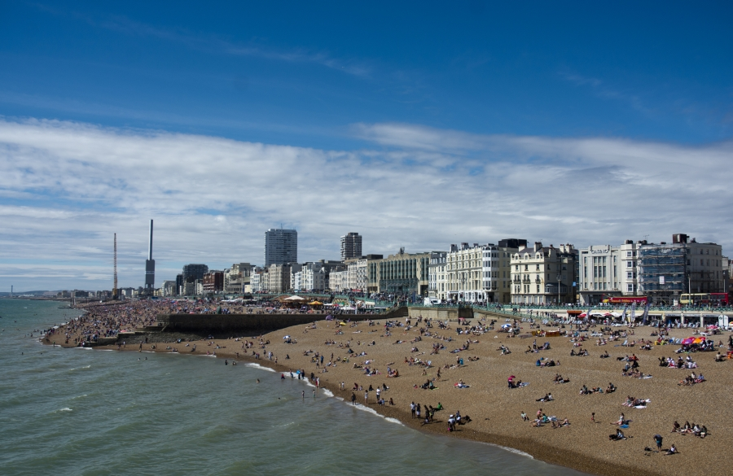

Slide 12
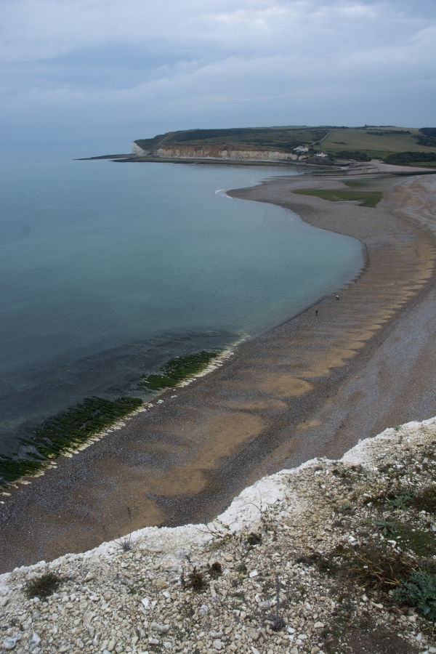
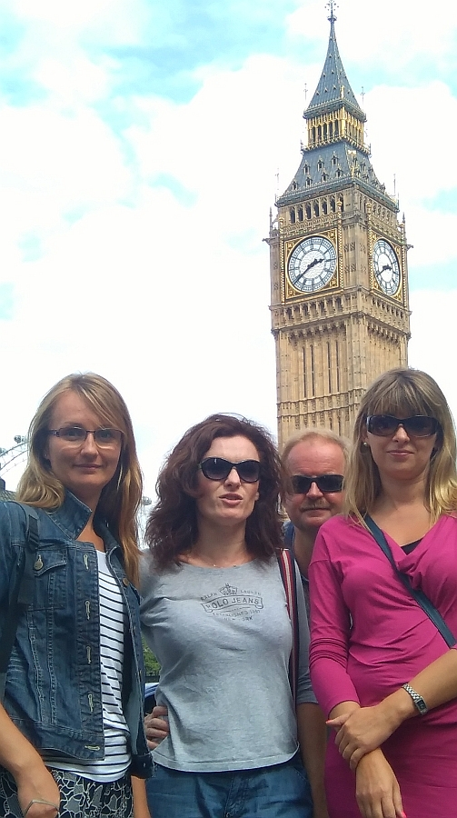

Slide 14
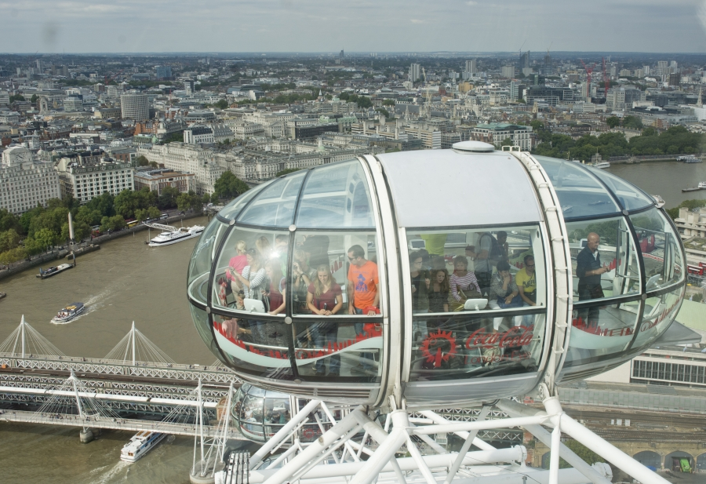

Slide 15
ZESPÓŁ SZKÓŁ PONADGIMNAZJALNYCH Nr 3 „Mechanik” im. Stanisława Staszica w Krośnie
„Podniesienie poziomu jakości kształcenia
i zwiększenie mobilności międzynarodowej w ZSP3 w Krośnie”
Wpływ na uczestników:
podniesienie kompetencji językowych (język angielski)
rozwijanie umiejętności interpersonalnych oraz kulturowych nauczycieli
nabycie umiejętności nauczania przedmiotów zawodowych z elementami języka angielskiego
możliwość przekazywania zdobytej wiedzy z zakresu języka, kultury i obyczajów uczniom
przygotowanie nauczycieli do realizacji kolejnych etapów Europejskiego Planu Rozwoju szkoły
Zmienia życie. Otwiera umysły.
Notes:
1) Poszerzanie kompetencji zawodowych i językowych uczniów. Zdobyta w procesie dydaktycznym wiedza będzie lepiej wykorzystywana, jeśli zostanie wzmocniona nabyciem umiejętności i kompetencji zawodowych w rzeczywistych warunkach pracy. Realizacja praktyk w przedsiębiorstwach w krajach UE pozwoli poszerzać posiadane kompetencje o wymiar międzynarodowy. Sądzimy, że będzie to doskonała forma rozwoju ucznia w zakresie wykonywania czynności związanych z danym zawodem, dodatkowo z użyciem języka obcego, który jest niezbędny na europejskim rynku pracy. Nabycie umiejętności planowania i wykonywania czynności zawodowych w przedsiębiorstwach europejskich spowoduje również zmiany osobiste uczniów w procesie uczenia się na kolejnych etapach edukacji.
2) Kreowanie europejskiego wymiaru instytucji. Istotnym elementem pracy szkoły powinna być pogłębiona otwartość na różnorodność. W kontekście planowanego rozwoju ukierunkowanego na współpracę międzynarodową, konieczne są osobiste kontakty uczniów i pracowników szkoły z wielokulturowym lub wielonarodowym środowiskiem. Przyczynią się one do zdobywania nowych doświadczeń oraz do oddziaływań interpersonalnych, w których znaczącą rolę odgrywać będą relacje ponadnarodowe.
Składnikiem globalnego już i jednocześnie dynamicznego rynku pracy jest znajomość języków obcych. Pożądany poziom kompetencji językowych powinien umożliwiać efektywną komunikację również w ramach wykonywanego zawodu. Dlatego, naturalnym wydaje się być zapewnienie rozwoju uczniom i kadrze w zakresie podnoszenia poziomu kompetencji językowych.
3) Dydaktyka. Rozpoznanie lokalnego i regionalnego rynku pracy oraz możliwych kierunków jego rozwoju w najbliższym czasie daje możliwość, aby szkoła i jej nauczyciele lepiej kształtowali proces edukacyjny i stosowali adekwatne do oczekiwań przyszłych pracodawców metody nauczania. Absolwenci szkoły są wtedy lepiej przygotowani do nowych warunków pracy, często opartych na nowoczesnych metodach i stają się konkurencyjni na europejskim rynku pracy.

Slide 16
Dzięki realizacji projektu szkoła:
wykreuje swój europejski wymiar instytucji edukacyjnej
będzie systematycznie budować pozytywny wizerunek szkoły nowoczesnej, propagującej idee integracji europejskiej
zwiększy jakość zajęć edukacyjnych poprzez wprowadzenie elementów języka angielskiego
wprowadzi tematykę kulturową do lekcji wychowawczych prowadzonych przez uczestników projektu
zdobędzie doświadczenie umożliwiające realizację kolejnych projektów mobilności w ramach realizacji Europejskiego Planu Rozwoju szkoły

Slide 17
ZESPÓŁ SZKÓŁ PONADGIMNAZJALNYCH Nr 3 „Mechanik” im. Stanisława Staszica w Krośnie
Warunki powodzenia projektu
Świadomość celów projektu.
Zarządzanie zespołowe.
Planowanie budżetu.
Postawa i rola koordynatora w projekcie.
Zaangażowanie uczestników.
Współpraca z partnerami.
Ewaluacja bieżąca.
Działania zapewniające trwałość rezultatów projektu.
Zmienia życie. Otwiera umysły.
Notes:
1) Poszerzanie kompetencji zawodowych i językowych uczniów. Zdobyta w procesie dydaktycznym wiedza będzie lepiej wykorzystywana, jeśli zostanie wzmocniona nabyciem umiejętności i kompetencji zawodowych w rzeczywistych warunkach pracy. Realizacja praktyk w przedsiębiorstwach w krajach UE pozwoli poszerzać posiadane kompetencje o wymiar międzynarodowy. Sądzimy, że będzie to doskonała forma rozwoju ucznia w zakresie wykonywania czynności związanych z danym zawodem, dodatkowo z użyciem języka obcego, który jest niezbędny na europejskim rynku pracy. Nabycie umiejętności planowania i wykonywania czynności zawodowych w przedsiębiorstwach europejskich spowoduje również zmiany osobiste uczniów w procesie uczenia się na kolejnych etapach edukacji.
2) Kreowanie europejskiego wymiaru instytucji. Istotnym elementem pracy szkoły powinna być pogłębiona otwartość na różnorodność. W kontekście planowanego rozwoju ukierunkowanego na współpracę międzynarodową, konieczne są osobiste kontakty uczniów i pracowników szkoły z wielokulturowym lub wielonarodowym środowiskiem. Przyczynią się one do zdobywania nowych doświadczeń oraz do oddziaływań interpersonalnych, w których znaczącą rolę odgrywać będą relacje ponadnarodowe.
Składnikiem globalnego już i jednocześnie dynamicznego rynku pracy jest znajomość języków obcych. Pożądany poziom kompetencji językowych powinien umożliwiać efektywną komunikację również w ramach wykonywanego zawodu. Dlatego, naturalnym wydaje się być zapewnienie rozwoju uczniom i kadrze w zakresie podnoszenia poziomu kompetencji językowych.
3) Dydaktyka. Rozpoznanie lokalnego i regionalnego rynku pracy oraz możliwych kierunków jego rozwoju w najbliższym czasie daje możliwość, aby szkoła i jej nauczyciele lepiej kształtowali proces edukacyjny i stosowali adekwatne do oczekiwań przyszłych pracodawców metody nauczania. Absolwenci szkoły są wtedy lepiej przygotowani do nowych warunków pracy, często opartych na nowoczesnych metodach i stają się konkurencyjni na europejskim rynku pracy.

Slide 18
ZESPÓŁ SZKÓŁ PONADGIMNAZJALNYCH Nr 3 „Mechanik” im. Stanisława Staszica w Krośnie
www.erasmusplus.org.pl
Zmienia życie. Otwiera umysły.
Dziękuję za uwagę
Notes:
1) Poszerzanie kompetencji zawodowych i językowych uczniów. Zdobyta w procesie dydaktycznym wiedza będzie lepiej wykorzystywana, jeśli zostanie wzmocniona nabyciem umiejętności i kompetencji zawodowych w rzeczywistych warunkach pracy. Realizacja praktyk w przedsiębiorstwach w krajach UE pozwoli poszerzać posiadane kompetencje o wymiar międzynarodowy. Sądzimy, że będzie to doskonała forma rozwoju ucznia w zakresie wykonywania czynności związanych z danym zawodem, dodatkowo z użyciem języka obcego, który jest niezbędny na europejskim rynku pracy. Nabycie umiejętności planowania i wykonywania czynności zawodowych w przedsiębiorstwach europejskich spowoduje również zmiany osobiste uczniów w procesie uczenia się na kolejnych etapach edukacji.
2) Kreowanie europejskiego wymiaru instytucji. Istotnym elementem pracy szkoły powinna być pogłębiona otwartość na różnorodność. W kontekście planowanego rozwoju ukierunkowanego na współpracę międzynarodową, konieczne są osobiste kontakty uczniów i pracowników szkoły z wielokulturowym lub wielonarodowym środowiskiem. Przyczynią się one do zdobywania nowych doświadczeń oraz do oddziaływań interpersonalnych, w których znaczącą rolę odgrywać będą relacje ponadnarodowe.
Składnikiem globalnego już i jednocześnie dynamicznego rynku pracy jest znajomość języków obcych. Pożądany poziom kompetencji językowych powinien umożliwiać efektywną komunikację również w ramach wykonywanego zawodu. Dlatego, naturalnym wydaje się być zapewnienie rozwoju uczniom i kadrze w zakresie podnoszenia poziomu kompetencji językowych.
3) Dydaktyka. Rozpoznanie lokalnego i regionalnego rynku pracy oraz możliwych kierunków jego rozwoju w najbliższym czasie daje możliwość, aby szkoła i jej nauczyciele lepiej kształtowali proces edukacyjny i stosowali adekwatne do oczekiwań przyszłych pracodawców metody nauczania. Absolwenci szkoły są wtedy lepiej przygotowani do nowych warunków pracy, często opartych na nowoczesnych metodach i stają się konkurencyjni na europejskim rynku pracy.

